Slide 1
第五章
ARM最小系统设计

Slide 2

本节提要
1
S3C2440及最小系统
2
最小系统设计

Slide 3
1、SoC的概念
SOC即System On Chip，被称为片上系统或者系统级芯片，它是一种面向应用系统的集成电路，包含完整嵌入式系统的绝大部分功能部件（除外设） ，做在一个单一的芯片上。
ARM公司的RISC架构ARM Core、MIPS公司的MIPS32/64 RISC Core、Freescale的PowerPC等，是目前市场上非常知名的嵌入式微处理器IP
许多芯片设计厂商购买这些微处理器IP，再根据目标处理器的类型、功能和市场（应用领域）的定位，加上购买或自己设计的一些接口、支持电路，就可以快速地形成一个高度集成的SOC嵌入式微处理器。

Slide 4
一般计算机系统的架构（单总线）
系统总线扩展
SRAM
SDRAM
NOR
ARM
920T
主存
中断
控制
器
DMA
控制
器
Flash
接口
I/O
接口
…
I/O
接口
NAND
Flash
电源、时
钟及复位
电路
JTAG
接口
Notes:
一方面与一般计算机系统相同，另一方面接口方面有一定的特殊性
对于SDRAM，涉及刷新、RAS/CAS信号产生、地址分时传送等一系列问题，需要电路实现，不能直接挂在总线上了事

Slide 5
以ARM为内核的典型SoC结构
接口/支持
如USB、LCD
SPI等
扩展芯片
ARM920T
MMU / MPU
CPU
R
Cache
Bus
Interface
Main/ext
Memory
R
Address
W
Data
W
W
Write Buffer
W
control
(R/W)
内核（core）
处理器cache子系统
SoC的片内设备
系统的片外设备
处理器（Processor）
芯片（SoC）
系统（System）
Notes:
CPU:比如ARM9TDMI
MPU:比如ARM920T

Slide 6
以ARM为内核的SOC有（不全）：
STM32 ST(意法半导体)
LPC NXP
骁龙 高通
A14 苹果
麒麟 华为海思 Cortex-A7X 归0
S3C24XX 三星

Slide 7
2、S3C2440-以ARM920T为内核的SoC
SDRAM控制器
NAND Flash控制器，支持从NAND flash启动
4个通道的DMA
中断控制器，24个外部中断源
1个LCD控制器（支持STF(超扭曲向列)/TFT(薄膜晶体管)）
USB HOST\USB DEVICE
3个通道的UART、2个通道的SPI、I2C总线
4通道PWM定时器，1通道内部定时器，WatchDog定时器
117个GPIO
带PLL的片上时钟发生器
Notes:
SDRAM：同步DRAM。早期的DRAM读取周期有四个步骤。第一步，RAS# 与地址总线上的行地址变低。第二步，CAS# 与地址总线上的列地址变低。第三步，OE#变低，读取数据出现在DQ 数据针脚上。在DQ 针脚上提供数据时，从第一步第三步的时间称为时延。最后一步是RAS#, CAS# 和OE# 变高(不活动)，等待内部预充电操作在破坏性读取后完成行数据的恢复工作。从第一步开始到最后一步结束的时间是内存周期时间。上述信号的信号定时与边沿顺序有关，是异步的。这些早期DRAM没有同步时钟操作。
NAND Flash及SDRAM都没有直接挂在总线的接口
ARM920T只有两个外部中断，所以需要中断控制器，内部有什么？
红字部分后续会打交道

Slide 8
存储器的分类
外存储器 NAND FLASH（ROM）
主存储器
Cache 含在ARM920T内核中
SRAM
RAM
DRAM——SDRAM
ROM：NOR FLASH

Slide 9
SRAM/NOR FLASH
D0~D7
D0~D7
A0
A0
•
•
•
•
•
A12
•
A12
WR
WE
RD
OE
高位地址信号
片选电路
CS
+5V
Notes:
1、安排地址
2、换低位地址产生片选

Slide 10
DRAM外特性
RAS：行地址选通信号。用于锁存行地址；
CAS：列地址选通信号。
地址总线上先送上行地址，后送上列地址，它们
分别在RAS和CAS有效期间被锁存在锁存器中。
DIN： 数据输入
DOUT：数据输出
WE：写允许信号
NC
1 16
—
—
V
CC
WE=0 数据写入
WE=1 数据读出
D
IN
—
2 15
—
CAS
WE
—
3 14
—
D
OUT
RAS
—
4 13
—
A6
A
0
—
5 12
—
A3
A2
—
6 11
—
A4
A1
—
7 10
—
A5
GND
—
8
9
—
A7
2164（64K×1bit）

Slide 11
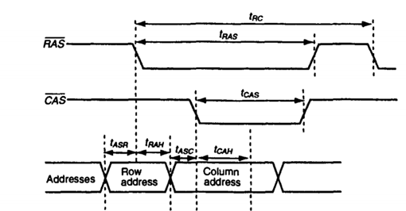
DRAM时序
当RAS为低电平时，整行所有单元都被读入放大器，有一个充电过程，时间较长，所以CAS要延迟一段时间，所以DRAM读写慢，不超过66MHz。

Slide 12
DRAM与总线连接
R/W
控制信号
校验位写入
奇偶校验
校验位标志
校验位标志
刷新控制信号
逻辑
逻辑
刷新逻辑
DRAM
校验位读出
RAS
片选电路
CAS
2164*9
地址总线
A7
～
A0
总线数据
A19
～
A16
或
数据
地址多路器
收发器
A15
～
A8
D7
～
～
D0
A15
～
A0
D7
D0 D7
Notes:
（1）芯片用量及扩展方式；（2）每个芯片需16位地址，由多路选择器分两部分；（3）高4位片选，0000、0001、0010、0011；（4）数据线

Slide 13
DRAM发展史
EDO
SDRAM：和CPU的总线频率同步
DDR（Doubledatarate）
DDR2、...DDR5

Slide 14
SDRAM
SDRAM内部分为多个Bank——多Bank结构，各Bank以方式工作——当一个Bank可能处于预充电状态，正在经历访问延迟时，另一个Bank可能正在进行读取。
因此可做到与系统时钟（133MHz）同步，比传统DRAM更高的时钟速度（3X）
Notes:
详解内存SDRAM原理(P-Bank、L-Bank、刷新、预充电等) https://blog.csdn.net/freestep96/article/details/126526611
一文搞懂DDRSDRAM工作原理 https://www.eet-china.com/mp/a203340.html 该文说明Bank流水原理，以下是对其的总结：
一次SDRAM读写包括：1、CPU发送指令（WE\RAS\CAS\CLK\CKE等控制信号的组合，表示读、写、预充电、设置模式寄存器、开始burst、结束burst等，详见数据手册）给SDRAM控制器。2、SDRAM控制器解析指令，并送到控制总线（读写、RAS、CAS、CLK等）。3、某bank接收控制信息，并读取数据。4、内存芯片把读取出的数据放到数据总线。5、SDRAM控制器收取数据，并将其交给CPU。上述过程比较耗时，需要采取措施加快。 措施1——Burst读写方式，解决第3步问题。第3步又包括开启单元行、放大、读写数、写回等过程，其中开启单元行需要给读放电路充电，时间较长。如果连续读写的多个单元在一行存储元（的不同列）上，则多次读写只需要一次性开启单元行，节约时间，因此宜采用burst方式，即只给一次地址，连读读写多个单元，它们的行地址相同，列地址连续。相当于一定程度上并行读写多个单元，理论上可以在一个读写周期完成。 措施2——bank并行。该措施建立在措施1上。为了加快读写一批数据，数据分四组，分别放在4个Bank的相同行上，即一组数据行地址相同，列地址连续，4个Bank以流水方式完成SDRAM读写的5个步骤，而每个Bank采用burst方式。 措施3——address interleaving（地址交错）：上述原理意味着需要将一组逻辑地址连续的数据，物理上存放在不同Bank上，即物理地址不连续。这通过虚拟存储的地址映射阶段完成，只需要用逻辑地址的低位映射为物理地址中的Bank地址即可，其效果是逻辑地址连续（即逻辑地址高位部分想相同）的两个数据，物理地址的高位（Bank地址）不同，但行地址相同。

Slide 15
输入/输出——无条件/程序查询方式
ARM
920T
主存
AB
CB
DB
AB
控制
电路
数据
缓冲
地址
译码
片选电路
数据端口
状态端口
控制端口
外设

Slide 16
输入/输出——DMA方式
ARM
920T
主存
DMA
控制
器
I/O
接口
Notes:
一方面与一般计算机系统相同，另一方面接口方面有一定的特殊性
对于SDRAM，涉及刷新、RAS/CAS信号产生、地址分时传送等一系列问题，需要电路实现，不能直接挂在总线上了事

Slide 17
中断控制器
中断源很多
SOC
Reset
中断逻辑
DABT
PABT
中断控
制器
中
断
请
求
FIQ
UDEF
多路
开关
IRQ
...
SWI
ARM920内核
Notes:
FIQ比IRQ快的第2个原因

Slide 18
IRQ、FIQ的内部、外部中断源
S3C2440X
INTMOD寄存器
FIQ/IRQ引脚
ARM920T
DMA
接口电路
中断
控制器
内部中断源:26
…..
外部中断源：EINT23-0，24
Notes:
子中断源是S3C2440X内部各接口使用的中断源，而外部中断源则是系统扩展时用

Slide 19
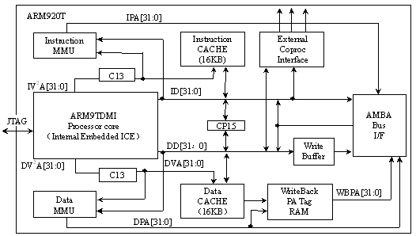
S3C2440X内部结构（1）——ARM920T
Notes:
ARM902T部分
嵌入式ICE(In Circuit Emulator)，支持片上断点和调试点。ARM7TDMI内核包含一个称为嵌入式ICE-RT的逻辑单元，用于提供片内调试支持，它包含一个调试通信通道(Debug Communication Channel,DCC)，在主机调试器和目标之间传送信息，嵌入式ICE-RT通过JTAG测试访问接口进行控制

Slide 20
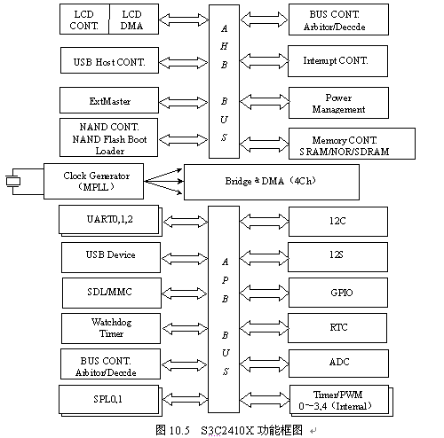
S3C2440X内部结构（2）
Notes:
高性能总线AHB，外设总线APB。两种总线性能不同，挂接外设不同

Slide 21
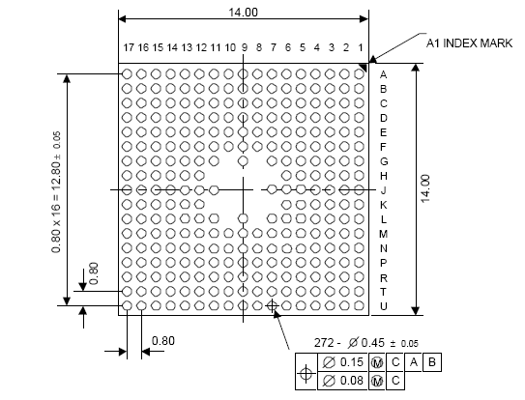
S3C2440的封装（289FBGA)——6层板

Slide 22
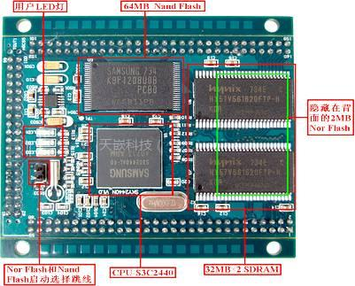
ARM 核心板
复位
JTAG

Slide 23
3、S3C2440最小系统
最小系统：S3C2440不能独立工作的，需要一些必要的外围电路给它提供最基本的工作条件。
最小系统虽然简单，但是作为整个系统正常运行的基本条件，因此其稳定可靠的运行至关重要。
ARM 最小系统一般包括：

Slide 24
(1) ARM 微处理器芯片S3C2440
(2) 电源及复位电路：为S3C2440提供1.80V工作电压，为部分外围芯片提供3.3V的工作电压
(3) 晶振电路：为微处理器及其他电路提供工作时钟
(4) NAND FLASH存储器：存放嵌入式操作系统、用户应用程序或者其他在系统掉电后需要保存的用户数据等
(5) SRAM/SDRAM/NOR FLASH存储器：作为系统运行时的主要区域，系统及用户数据、堆栈均位于该存储器中；
(6) JTAG接口：对芯片内部所有部件进行访问，通过该接口对系统进行调试、编程等
(7) 系统总线扩展：引出地址总线、数据总线和必须的控制总线，便于用户根据自身的特定需求，扩展外围电路。
Notes:
当然还可以增加SRAM

Slide 25
时钟系统
调试测试接口
（JTAG+串口）
注意：样品阶段通常会设计这部分电路，正式产品去掉
S3C2440
供电系统
(电源)
复位及其
配置系统
注意：部分面向嵌入式领域的微控制器内部集成了程序和数据存储器
存储器系统
（FLASH+SDRAM)

Slide 26
本节提要
1
S3C2440及最小系统
2
最小系统设计

Slide 27
1、电源电路设计
S3C2440及RTC模块(时钟电路)提供的电源：1.8V/300mA
存储器等的电源：3.3V/ 600mA
实现：DC-DC转换器实现5V到3.3V和5V到1.8V的转换。
RTC模块在外部掉电由电池供电

Slide 28
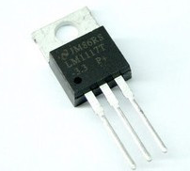
电源指示灯
Notes:
1、上面是1.8V的电池后备电路、3.3V电源指示灯电路。电池小于1.8+2x0.7V，则靠VDD18V供电，当VDD18V断电时电池马上供电，但只给RTC供电。
2、L1117：（线性）三端稳压器,输入和输出需加滤波电容
可以考虑使用开关电源电路，而不是DC-DC变换器
不考虑移动性

Slide 29
2、晶振电路设计
S3C2440需要外部提供时钟信号：外部晶振或者外部时钟信号（10-20MHZ）
内部时钟控制逻辑包括两个PLL（MPLL和UPLL） ，MPLL用于产生CPU的FCLK （最高400MHz） ， AHB总线接口的HCLK， APB总线接口的PCLK。UPLL用于产生USB模块的时钟UCLK （48MHZ）
引脚OM3、OM2选择时钟源
Notes:
时钟源可以分为两类：（1）基于机械谐振器件的时钟源，如晶振、陶瓷谐振槽路。高初始精度和低温度系数；（2）RC（电阻、电容）振荡器
晶振：从一块石英晶体上按一定方位角切下薄片，封装内部添加LC组成振荡电路
锁相环 (phase locked loop)，就是锁定相位的环路。两重作用：（1）通过负反馈使输出频率的相位稳定；（2）分频
在频率高时必须用，否则时钟不稳定

Slide 30
S3C2440X内部结构（2）
Notes:
高性能总线AHB，外设总线APB。两种总线性能不同，挂接外设不同

Slide 31
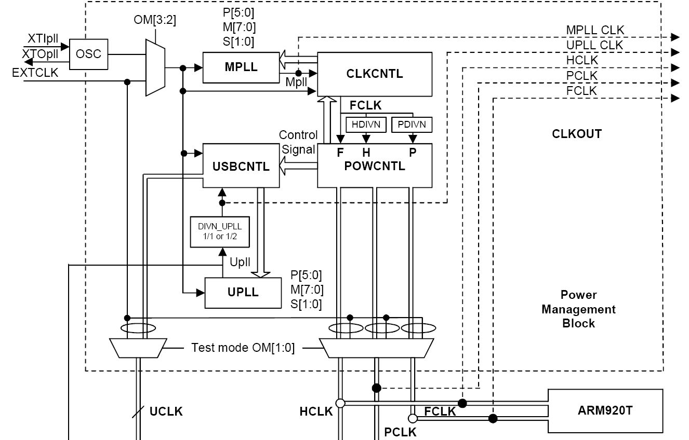
Notes:
osc为oscillator的缩写,意为振荡器,晶振

Slide 32
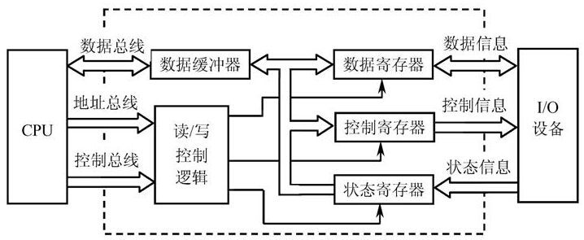
接口组成
Notes:
IO接口中有寄存器，称为IO端口

Slide 33
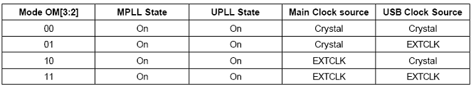
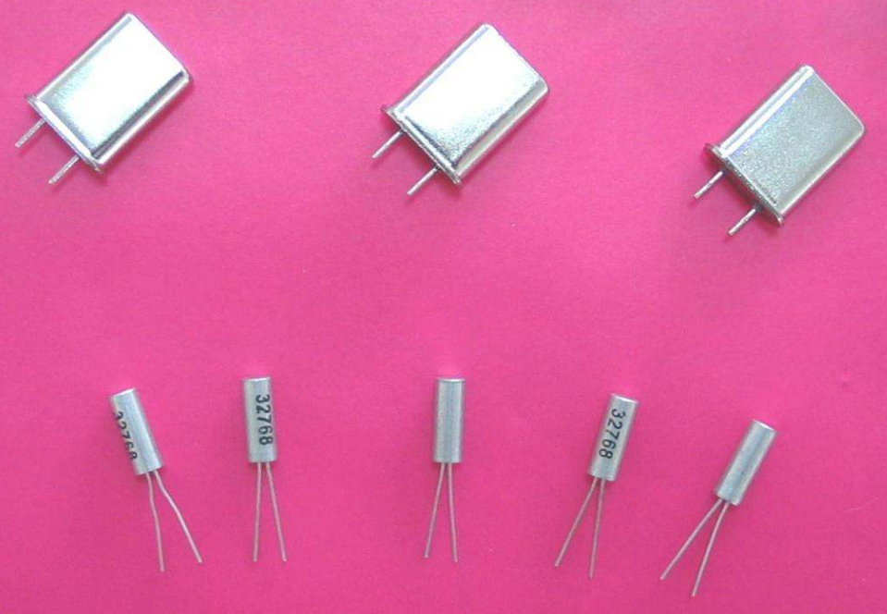

Slide 34
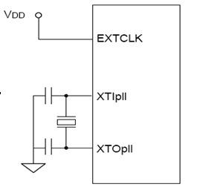
OM[3:2]=00时，MPLL和UPLL的时钟均选择外部石英振荡器；
S3C2440
S3C2440
OM3
OM2

Slide 35
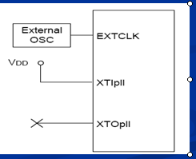
OM[3:2]=11时，MPLL和UPLL的时钟均选择外部时钟源。
S3C2440
S3C2440
VDD
OM3
OM2

Slide 36
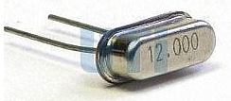
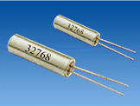
外部振荡器晶振电路
外部振荡器电路有12MHz晶振和2个15pF的微调电容组成，
12MHz的时钟信号经过片内的PLL倍频可以达到203MHz。
系统所需要的RTC时钟采用相同的方式。

Slide 37
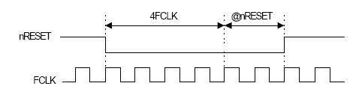
3、复位电路设计
复位信号 nRESET(J12)使S3C2440初始化为某个确定的状态。大多数微处理器需要外部输入这个信号
复位信号时序
Notes:
CPU为什么要复位？

Slide 38
阻容复位（RC)：成本低廉，但不能保证任何情况产生稳定可靠的复位信号
VDD
S3C2440
10k
nRESET
10uF
Vt = VDD * [1 – exp( -t/RC)]
Notes:
如果nRESET为低电平，则加反相器74F04

Slide 39
更可靠的复位电路
A
Notes:
仍然通过电容充电导致低电平，但（1）增加两级非门，调整电平；（2）反串二极管，掉电或按按钮时加速电容放电，防止不稳定状态；（3）增加了按键

Slide 40
工作原理：
(1)系统上电时，通过电阻R108向电容C162充电，C162相当于导通，A点为低电平， nReset端输出为低电平系统处于复位状态；当C162两端的电压达到高电平的门限电压时， nReset 端输出为高电平，系统进入正常工作状态。
(2)当按下按钮RESET时，C162两端的电荷被泻放掉，nReset端输出为低电平，系统进入复位状态。
(3) 二极管的作用是：VDD掉电后，加快电容的放电速度，防止不稳定状态。

Slide 41
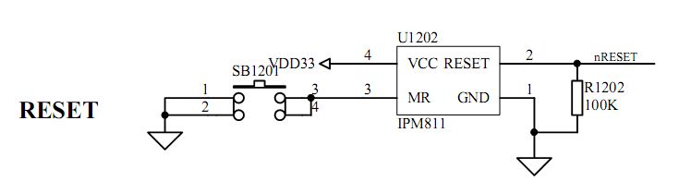
实际工程使用复位芯片（如MAX811或IMP811 ）实现复位
Notes:
如果nRESET为低电平，则加反相器74F04

Slide 42
4、JTAG调试接口设计
IEEE制定的JTAG标准，主要用于芯片内部测试及对系统进行调试。
芯片内部有专门的电路测试访问接口（TAP），通过专用的JTAG测试工具对内部节点进行测试
目前大多数微处理器（ ARM、DSP、FPGA ）都支持JTAG标准

Slide 43
早期调试——仿真
PC
嵌入式系统硬件
仿真运行程序
CPU插座
电缆
并口
仿真器
辅助
电路
总线
接口
主存
Led
Notes:
程序在PC存储和运行，产生的信号通过电缆传输，本质仍是仿真，不好

Slide 44
ARM处理器的实时JTAG仿真器与开发板的连线图
嵌入式系统
Multi-ICE或H-JTAG
TAP接口
Notes:
test Access Port 控制JTAG扫描链的逻辑，一条或多条JTAG链可以挂在TAP上，通过TAP引出JTAG接口信 号到芯片外面，一般一个芯片内部有多条JTAG链，但是只有一个TAP,即芯片引脚中只 有一个统一的JTAG口。

Slide 45
S3C2440X内部结构（1）

Slide 46
JTAG接口的IC内部结构
Notes:
本图片来源：http://www.guangdongdz.com/special_column/techarticle/TECHDATA/aet/200112/2.htm

Slide 47
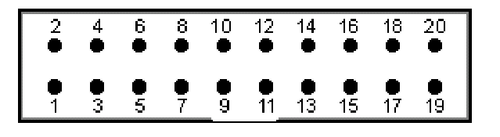
20针JTAG接口定义
引 脚
名 称
描 述
1
VTref
目标板参考电压，接电源
2
VCC
接电源
3
nTRST
测试系统复位信号
5
TDI
测试数据串行输入
7
TMS
测试模式选择
9
TCK
测试时钟
11
RTCK
测试时钟返回信号
13
TDO
测试数据串行输出
15
nRESET
目标系统复位信号
17、19
NC
未连接
其他
GND
接地

Slide 48
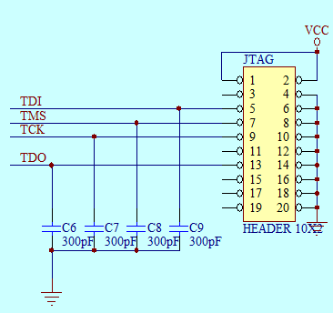
JTAG接口电路
S3C2440X

Slide 49
5、主存储器设计
(5.1) 使用芯片：使用两大类——RAM、ROM，3种
SRAM
SDRAM （同步DRAM）→DDR、DDR2
NOR Flash
NAND Flash——外存

Slide 50
一般计算机系统的架构（单总线）
系统总线扩展
S3C2440
多路
开关
ARM
920T
中断
控制
器
DMA
控制
器
SRAM
/NOR
SDRAM
Flash
接口
SDRAM
接口
I/O
接口
NAND
Flash
电源、时
钟及复位
电路
JTAG
接口
Notes:
一方面与一般计算机系统相同，另一方面接口方面有一定的特殊性

Slide 51
(5.2) 存储器组织
按启动方式不同，有两种组织方式
使用NAND Flash启动——OM[1:0]=00
使用NOR Flash启动—— OM[1:0]=01,10
存储空间的划分
地址总线位数、地址如何实现划分
统一编址、
Notes:
是掌握各种处理器使用的最重要问题
尽管S3C2440X
没有实现存储器，但如何组织已经确定，其中最重要的是，存储空间的划分：哪些给IO端口，哪些给存储单元等

Slide 52
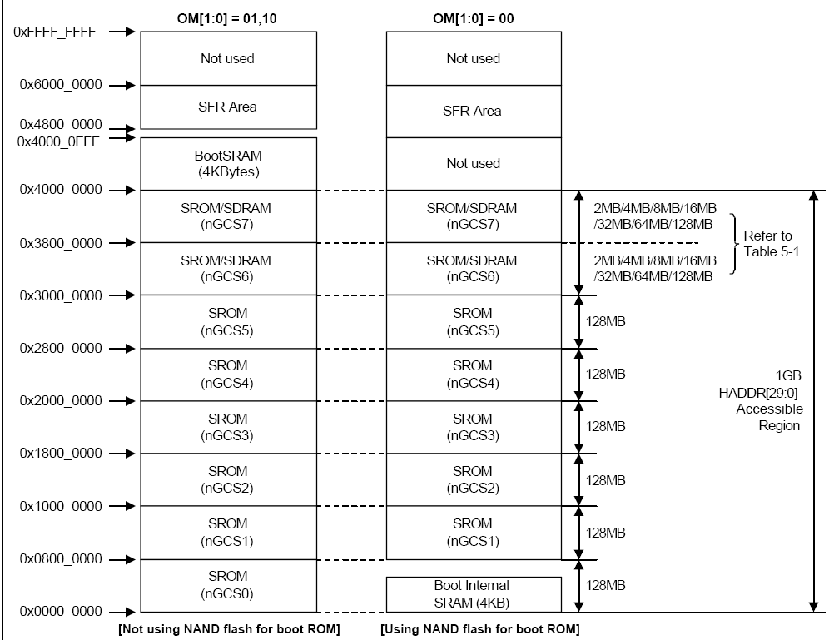
SROM means
ROM or SRAM
NAND FLASH本身不占用地址空间
Notes:
是掌握各种处理器使用的最重要问题，关键理解概念，最终设计只要连几根线。
1、以NAND启动为例，共4GB，ARM的寻址空间，但S3C2440只用了前1GB的地址（也就是0x0000 0000--0x3FFF FFFF）,以及384MB（0x4800 0000--0x5FFF FFFF）为SFR。
在观察存储映像的实验中，看到的主存实际上flash的情况。
2、SFR实际是端口地址——统一编址
3、本来需要32根地址引脚，但存储空间只有1G（SFR不需要接线，故其访问是内部的，此处不用考虑），所以只需地址30根。
又将存储空间划分为8个Bank，增加nGCS[0:7]，8根片选信号选择每个Bank，相当于最高2位（全0）+次高3位作为片选电路的输入，所以只有27根地址ADDR[0:26]。
为了实现按字和按字节编址并访问，并提供4根选体信号WBE3-0。对于16位存储器，则最低位地址A0不用，改用两个选题信号；同理，对于32位存储器，分四个体，则A1A0不用，改用四个选题信号。
4、在采用nor flash启动时，nandflash控制器中的4KBsram也可以作为独立的存储器使用。其地址空间定位在0x40000000-40000FFF

Slide 53
(a) NOR flash和NAND flash的理解
NOR Flash具有SRAM接口，线性寻址，按字或字节访问，主要用于主存。可实现片内执行。
NOR Flash写入和擦除速度快、稳定性高、价格高。
使用NOR Flash启动，则复位时PC指向0x00， NOR Flash相当于EPROM、EEPROM

Slide 54
ARM嵌入式系统启动——使用NOR
BootLoader
0
内核参数
NOR FLASH
0x07FFFFFF
OS kernel
0x08000000
NOR FLASH
0x0FFFFFFF
根文件系统
0x10000000
应用程序
0x3FFFFFFF
主存

Slide 55
NAND Flash每比特成本低，容量大，但读出速度较慢、无存储器接口。因此可从NAND Flash启动和引导系统，而在SDRAM上执 行主程序代码
NAND Flash的读写类似硬盘，因此可独立成为外存，如USB盘、CF、SD和MMC存储卡等，取代磁盘。
需要专门的控制器——集成在S3C2440中

Slide 56
ARM嵌入式系统启动——使用NAND
NAND控制器
0
Steppingstone
BootLoader1
4KB
映像文件
0x00000FFF
自动
BootLoader2
180KB
内核参数
0x30000000
BootLoader2
OS kernel
0x40000000
根文件系统
OS kernel
应用程序
主存
NAND——外存

Slide 57
(b)地址划分、统一编址举例
00000000
01000000
10000000
11000000
...
...
...
...
00111111
01000011
10000011
11000011
CB
A7-A0
AB
D7-D0
DB
...
A5
A7
A6
A1
CPU
...
0
...
64
128
A0
1
65
A0
129
CS
2
66
130
2-4
译码
Y0
...
CS
...
131
62
126
CS
63
主存
127
主存
接口1
Y1
Y2
Y3
其它接口的CS

Slide 58
(c) 分区（Bank）的理解
两种方式存储器空间均为1GB（0X00000000-0X3FFFFFFF）
本来需要32根地址引脚，利用高5位地址产生8根片选信号nGCS[0:7]，相当于将存储空间划分为8个Bank，每根片选选择每个Bank。因此只有27根地址ADDR[0:26]
每个Bank可实现ROM或SRAM，Bank6、7还可实现SDRAM。
Bank7-1可按总线宽度8/16/32位访问， Bank0只能按16/32位访问
Notes:
1、也就是说，高位地址ADDR29-27经过译码产生8个片选，ARM920T的最高2位地址不用，因此是部分译码
2、注意，寻址空间是1G字节，是字节地址

Slide 59
(c) 分区（Bank）的理解
在使用NAND Flash启动时， Bank0 设计为4KB的SRAM，复位时，将NAND Flash的前4KB(引导代码)被送入Steppingstone，在 Steppingstone中执行。这称为自引导模式
NAND Flash控制器中已经设置了Steppingstone
Notes:
1、也就是说，高位地址ADDR29-27经过译码产生8个片选，ARM920T的最高2位地址不用，因此是部分译码
2、注意，寻址空间是1G字节，是字节地址

Slide 60
一般计算机系统的架构（单总线）
32根地址线
27根地址线
地址线
高5位
8个
Bank
的片选
ARM
920T
中断
控制
器
DMA
控制
器
主存
I/O
接口
片选
电路
S3C2440
A31=0
片选
电路
A30=0
A29
8个Bank的片选
A28
A27

Slide 61
存储空间划分
00000 0...00 0X00000000 Bank0
......
00000 1...11 0X07FFFFFF
00001 0...00 0X08000000 Bank1
......
00001 1...11 0X0FFFFFFF
00010 0...00 0X10000000 Bank2
......
00010 1...11 0X17FFFFFF
......

Slide 62
32根数据线
27根地址线
8根Bank片选
GCS0
GCS1
GCS2
OE
WR
26
128M
X32
SRAM
128M
X32
ROM
64M
x32
每个单元两个地址

Slide 63
(5.3) 如何按字节/按字同时访问？
STR R1, [R0] ;R0中放字地址
STRH R1, [R0] ;R0中放半字地址
STRB R1, [R0] ;R0中放字节地址
Notes:
是掌握各种处理器使用的最重要问题：
1、ARM9地址32位，寻址空间4GB，S3C2440X给主存分1GB，另外SFR分配384MB
2、字节/字地址的含义：
（1）指令中如何写字节/字地址？见此ppt
（2）字节/字地址如何起作用？见下页开始的ppt：32位地址变为30位地址+4个选体信号
结论：地址线只有30根
3、为什么分8个bank？高三位地址相当于通过3-8译码器差生片选信号——nGCS[0:7]
4、NAND flash和NOR flash的理解。NAND flash有控制器，所以不占用上述存储空间

Slide 64
（1）解决方案
DB(32根)
8位
8位
8位
8位
0X00000000
0
1
2
3
0X00000004
4
5
6
7
只接前30位地址A31-A2
(高位片选，低位接芯片)
……
……
……
……
AB
0XFFFFFFFC
nWBE[3:0]/nBE[3:0]
同时按字节/字访问的思路
字节/字地址的形成
选体信号的产生
读出的情况：OE同时有效，只能4体同时读
总容量4GB，每个体容量1GB
Notes:
1、指令中的32位地址仍在地址线传输，但只用高30位，高5位选bank，低25位接芯片地址引脚。A1A0在某个bank只有8/16位时还要接到芯片引脚。
2、nWBE[3:0]接芯片的写信号上。当芯片字长为16位时，使用nBE[3:0]。
3、CPU出来有32根，但只接高30位，并使用，CPU根据指令中地址、指令访存字长将最低2位地址转换为字节使能信号。
4、为了便于理解，此处假设整个存储器只有一个bank。
5、先只考虑写操作，最后考虑读操作。

Slide 65
nWBE[3:0]如何产生？
STR、地址是字地址，则4个都有效
STRH、STRB，则根据地址最低两位产生
STR R1, [R0] ;R0中放字地址
STRH R1, [R0] ;R0中放半字地址
STRB R1, [R0] ;R0中放字节地址
Notes:
是掌握各种处理器使用的最重要问题：
1、ARM9地址32位，寻址空间4GB，S3C2440X给主存分1GB，另外SFR分配384MB
2、字节/字地址的含义：
（1）指令中如何写字节/字地址？见此ppt
（2）字节/字地址如何起作用？见下页开始的ppt：32位地址变为30位地址+4个选体信号
结论：地址线只有30根
3、为什么分8个bank？高三位地址相当于通过3-8译码器差生片选信号——nGCS[0:7]
4、NAND flash和NOR flash的理解。NAND flash有控制器，所以不占用上述存储空间

Slide 66
字地址、字节地址如何确定？
假设每个体只用一个芯片组成，以访问0—3字节够成的字为例：
四个体都访问其0号字节，高位相同
nWBE[3:0]接四组芯片的写引脚
MOV R0, 0X000000...000 ; 32位字地址
STR R1, [R0]
Notes:
是掌握各种处理器使用的最重要问题：
1、ARM9地址32位，寻址空间4GB，S3C2440X给主存分1GB，另外SFR分配384MB
2、字节/字地址的含义：
（1）指令中如何写字节/字地址？见此ppt
（2）字节/字地址如何起作用？见下页开始的ppt：32位地址变为30位地址+4个选体信号
结论：地址线只有30根
3、为什么分8个bank？高三位地址相当于通过3-8译码器差生片选信号——nGCS[0:7]
4、NAND flash和NOR flash的理解。NAND flash有控制器，所以不占用上述存储空间

Slide 67
MOV R0, 0X000000...000 ; 32位半字地址
STRH R1, [R0]
MOV R0, 0X000000...010 ; 32位半字地址
STRH R1, [R0]
MOV R0, 0X0000...000/01/10/11 ; 32位字节地址
STRB R1, [R0]
Notes:
是掌握各种处理器使用的最重要问题：
1、ARM9地址32位，寻址空间4GB，S3C2440X给主存分1GB，另外SFR分配384MB
2、字节/字地址的含义：
（1）指令中如何写字节/字地址？见此ppt
（2）字节/字地址如何起作用？见下页开始的ppt：32位地址变为30位地址+4个选体信号

Slide 68
MOV R0, 0X000000...010 ; 32位半字地址
STR R1, [R0] ;?
高30位：000000...00
0X00000000
0
1
2
3
0X00000004
4
5
6
7
高30位：000000...01
……
……
……
……
高30位地址A31-A2
(高位片选，低位接芯片)
Notes:
根据STR，应产生4个写选题信号，但地址最低2位不是00

Slide 69
存储容量4GB的理解
32位存储单元
0X00000000
32位地址
……
0XFFFFFFFF
容量：16GB
但只能按字访问

Slide 70
*(unsigned char *) 0x30000000 = 0x78;
只有nWBE0信号有效，访问一个字节
*(unsigned char *) 0x30000001 = 0x78*;
只有nWBE1信号有效，访问一个字节
*(unsigned short *)0x30000000 = 0x1978;
nWBE1、0信号有效，访问两个字节，地址最低位必
须是0，因为按16位对齐，否则会使CPU异常
*(unsigned int *)0x30000000 = 0x19783456;
nWBE3到0信号均有效，访问一个字，地址最低两位必
须是0，因为要按32位对齐，否则会使CPU异常
Notes:
换成C语言
*关于字节顺序的问题。STRB R1,[R0]是将R1最低8位写入存储器，如果R0最低2位是00、01、10、11，则CPU执行时会把R1最低8位分别送上D7-0、D15-8、D23-16或D31-24.
所以此处C语言代码没问题，编译为STRB R1,[R0]后，0x78就放在R1最低8位。

Slide 71
LDR R0, =0x30000000
MOV R1, 0x78
STRB R1, [R0] ;只有nWBE0信号有效，在D7-0传
LDR R0, =0x30000001
MOV R1, 0x78
STRB R1, [R0] ;只有nWBE1信号有效，在D15-8传
LDR R0, =0x30000000
MOV R1, 0x1978
STRH R1, [R0] ; nWBE1、0信号有效，在D15-0传
Notes:
C语言对应的汇编

Slide 72
LDR R0, =0x30000010
MOV R1, 0x1978
STRH R1, [R0] ; nWBE3、2信号有效，在D31-16传
LDR R0, =0x30000000
MOV R1, 0x19783456
STR R1, [R0] ; nWBE3-0信号有效，在D31-0传
Notes:
C语言对应的汇编

Slide 73
读出的情况
读操作时nWBE[3:0]无效
所有芯片的读信号有效，同时读出、传输，最终由CPU选择
Notes:
是掌握各种处理器使用的最重要问题：
1、ARM9地址32位，寻址空间4GB，S3C2440X给主存分1GB，另外SFR分配384MB
2、字节/字地址的含义：
（1）指令中如何写字节/字地址？见此ppt
（2）字节/字地址如何起作用？见下页开始的ppt：32位地址变为30位地址+4个选体信号
结论：地址线只有30根
3、为什么分8个bank？高三位地址相当于通过3-8译码器差生片选信号——nGCS[0:7]
4、NAND flash和NOR flash的理解。NAND flash有控制器，所以不占用上述存储空间

Slide 74
读出的情况
使用LDR只能用字地址
对于LDRH、LDRB，CPU根据地址选择
MOV R0, 0X000000...000 ; 32位字地址
LDR R1, [R0]
MOV R0, 0X000000...010 ; 32位半字地址
LDRH R1, [R0]
Notes:
是掌握各种处理器使用的最重要问题：
1、ARM9地址32位，寻址空间4GB，S3C2440X给主存分1GB，另外SFR分配384MB
2、字节/字地址的含义：
（1）指令中如何写字节/字地址？见此ppt
（2）字节/字地址如何起作用？见下页开始的ppt：32位地址变为30位地址+4个选体信号
结论：地址线只有30根
3、为什么分8个bank？高三位地址相当于通过3-8译码器差生片选信号——nGCS[0:7]
4、NAND flash和NOR flash的理解。NAND flash有控制器，所以不占用上述存储空间

Slide 75
(e.2) S3C2440总线中与主存芯片有关引脚
DATA[0:31]：
ADDR[0:26]：概念上相当于32根地址线，为什么有ADDR[0:1]？
nGCS[0:7]——分区（Bank）信号
nWE、nOE：指示读/写周期
nWBE/nBE [3:0]： Write Byte Enable/ Byte Enable ，即（写）选体信号。
Notes:
nGCS[0:7]——分区（Bank）信号，相当于片选信号，根据高5位地址产生
设计的存储器可能存储单元是8位的，则需要ADDR[0:1]

Slide 76
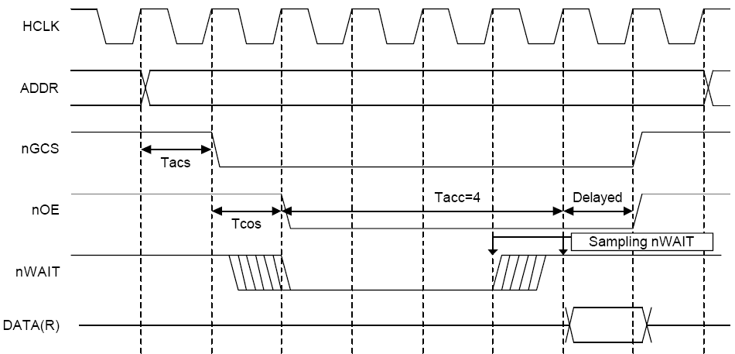
S3C2440A External Timing Diagram

Slide 77
一般计算机系统的架构（单总线）
D31-0、A26-0
GCS7-0、
WBE/BE3-0
WE、OE
32根地址线
多路
开关
地址线
高5位
ARM
920T
中断
控制
器
DMA
控制
器
SRAM
/NOR
主存
SDRAM
主存
8根
片选
I/O
接口
SDRAM
控制器
片选
电路
S3C2440
对于SDRAM：D31-0、GCS7-0、WE、OE、WBE3-0、
RAS#、CAS#、CKE、CKE0
A26-A24、A14-A0
Notes:
SDRAM控制器会从32位的地址中自动分出L-Bank片选信号，行地址信号，列地址信号，然后先后发出行地址信号，列地址信号（也就是说你只需要设置寄存器告诉CPU你的SDRAM列地址数目是多少。
对于EM63A165TS-6G、HY57V561620F都是4bankX4MX16组成，所以选bank两根地址（A25-24），行地址13（A14-A2），列地址9（A10-A2）。若容量增加，则会将A26-25选bank，低位仍用A14-A2，但列地址增加1位。A1A0的使用同SRAM，只有每个单元8位时才使用A0，16位则使用A1，32位则都不用。

Slide 78
利用1块8位NOR Flash芯片28F128（64K×8） 扩展8位ROM存储器
用A1A0
不用WBE[3:0]
直接连S3C2440的总线
指令如何
访问？
Notes:
1、28F128就是NOR Flash，与NAND Flash不同，其引脚与SRAM使用相同，所以不用赘述。nWE、nOE是其读写信号
2、其它bank仍可采用按字节按字方式设计。但本BANK只有一片28F128，相当于本bank只能按字节访问，不必考虑按字访问，故不必考虑分体设计——不必考虑分体设计时地址的最低两位不用的情况，也不使用WBE信号。
3、当然只能用LDRB/STRB指令，如果用LDR/STR，则CPU以为高三字节有用。
4、当然指令中地址是字节地址，最低2位任意。
5、注意：初始化时应该将该Bank总线宽度设置为8位。CPU不再按32位模式的情况根据指令情况产生WBE和从哪些总线读写数据。此时使用STRB指令，数据总从D7-0传出。

Slide 79
写入：假定接GCS1:08000000-0FFFFFFF
MOV R0, #0x08000000 ;BANK1，nGCS1
STRB R1, [R0] ; #0x80000000
MOV R0, #0x08000001
MOV R0, #0x0800FFFF
MOV R0, #0x08010000
STRB R1, [R0]
16
00001000 0000 0000 00....00
Notes:
本bank单元长度为8，不必考虑按字按字节访问。
分析连接对不对的基本方法是看指令执行过程中，地址如何工作。
CPU也会产生WBE信号，但不用

Slide 80
读出：假定接GCS1:08000000-0FFFFFFF
MOV R0, #0x08000000 ;BANK1，nGCS1
LDRB R1, [R0] ; #0x80000000
MOV R0, #0x08000001
MOV R0, #0x08000002
MOV R0, #0x0800003
MOV R0, #0x0800000/#0x0800001
LDRB R1, [R0]
CPU根据字节地址进行4选1
Notes:
使用LDR，地址0x0800000、0x0800004能读出0、4号单元（字节），但0x0800001出现错误

Slide 81
利用2块8位NOR Flash芯片扩展16位ROM存储器
Notes:
1、nWBE [3:0]：Write Byte Enable，是写的选体信号。写操作时通过nWBE选体，可以写一个字节或两个字节。因此图中不使用WE信号。
2、当读操作时，nWBE [3:0]均无效，而OE有效，同时读出两个体，但微处理器可以选择只接收其中一个字节，或者两个字节都接收。
2、按16位编址，因此地址都是偶数，故ADDR0不用。取而代之是用nWBE信号选择两个字节中的一个。同样，如果设计32位存储器，则ADDR1-0不用，改用4个nWBE信号。
3、使用LDRH/STRH、LDRB/STRB。
4、读信号没有字节使能信号，则只能按16位读取。然后由CPU根据指令选择。
5、使用STRB写时，若地址是...00，如果该bank配置为32位，则CPU同时产生有效的WEB0
则WEB0

Slide 82
写入：假定接GCS2:10000000-17FFFFFF
MOV R0, #0x10000000 ;BANK2，nGCS2
STRH R1, [R0] ; #0x10000000
MOV R0, #0x10000000
STRB R1, [R0] ; #0x10000000
LDR R0, =0x10000001
STRB R1, [R0] ; #0x10000001
LDR R0, =0x10000002
STRH R1, [R0]
Notes:
如果该Bank设置为32位宽度，则执行LDR R0, =0x10000002， STRH R1, [R0] 时产生WBE3-2.出现错误。
所以要设置宽度16位，则无论地址最低2位是00、01，只产生WBE1-0。
关键点是分析CPU根据指令产生信号的行为。

Slide 83
读出：
MOV R0, #0x10000000 ;BANK2，nGCS2
LDRH R1, [R0] ; #0x10000000、 #0x10000001
MOV R0, #0x10000000 ; BANK2，nGCS2 LDRB R1, [R0] ; #0x10000000
MOV R0, #0x10000001 ; BANK2，nGCS2 LDRB R1, [R0] ; #0x10000001
MOV R0, #0x10000002 ; BANK2，nGCS2 LDRH R1, [R0] ; #0x10000002、 #0x10000003

Slide 84
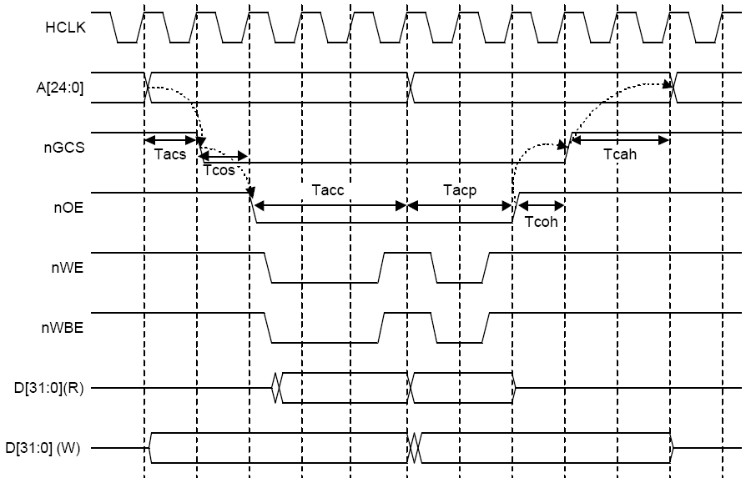
时序
ARM公司发布的集成开发环境，包括：
汇编器armasm 、连接器armlink
C/C++编译器armcc /armcpp
fromELF ： ARM映像文件的转换工具
CodeWarrior ：集成开发环境
AXD： 仿真/调试器
Notes:
这张图不是针对S3C2440，而是其早期产品，所以地址位数不对

Slide 85
利用4块8位NOR Flash芯片扩展32位ROM存储器

Slide 86
利用1块16位NOR Flash芯片扩展16位ROM存储器
Notes:
1、因为这种芯片多了个UB/LB引脚，故用BE做UB/LB，不像之前用WBE接写信号
2、对于前面4块8位NOR Flash的例子，能不能将WBE改为BE：可以，写时BE与WBE等价，读时都有效
2、本页能不能将nBE改为WBE：写操作时WE有效，nBE与nWBE等价，可选择高低字节，可以；读操作时，OE有效，但WBE无效，则无法读出数据。注意：此图的接法，读操作时BE0、BE1都有效，由微处理器丢弃一个。但写操作时，如果WBE0有效，WBE1无效，则可以只写一个字节
注意：该Bank应配置为16位总线宽度，否则给出....10地址时会从D31-16传输数据。

Slide 87
nWBE与nBE共用一组引脚，可以通过对相关寄存器设置来进行功能选择。可以用做nWBE，也可用作nBE。
作为nWBE[3:0]：接存储器芯片写引脚。写操作时选体；读操作无效，而读信号接所有芯片，导致以字为单位读，由CPU选择。
作为nBE[3:0]：用于16位字长的存储器，用于选择高低字节。
Notes:
WBE[3:0]：写选体信号，实现bus宽度选择，根据指令是strB、strH、str产生

Slide 88
nBE[3:0] = nWBE[3:0] & nOE 按位与
nWBE | nOE | nBE | 说明
1 | 1 | 1 | nWBE, nOE均无效（低电平有效），于是nBE无效
0 | 0 | 0 | nWBE, nOE任意一个有效（低电平有效），则nBE有效
1 | 0 | 0
0 | 1 | 0
Notes:
详见S3C2440存储器扩展研究——剖析nWE, nWBE, nBE间关系：https://blog.csdn.net/chungle2011/article/details/78117958及《关于nWBE及nBE信号的总结》
1、nWBE与nBE共用引脚，可以通过对相关寄存器设置来进行功能选择。使用时可以用做nWBE，也可用作nBE
2、如果使用nBE：
写时，nOE无效。哪个nWBE有效，则哪个nBE有效。nBE等价于nWBE，可用于选择对应的体进行写操作。
读时，nWBE均无效，但nOE有效，则4个nBE都有效，只能读1个字，由CPU选择。
因此，对于SRAM/NOR，使用OE做读信号，使用nWBE或nBE均可。但对于后面16位NOR，有LB/UB引脚的情况，只能用nBE

Slide 89
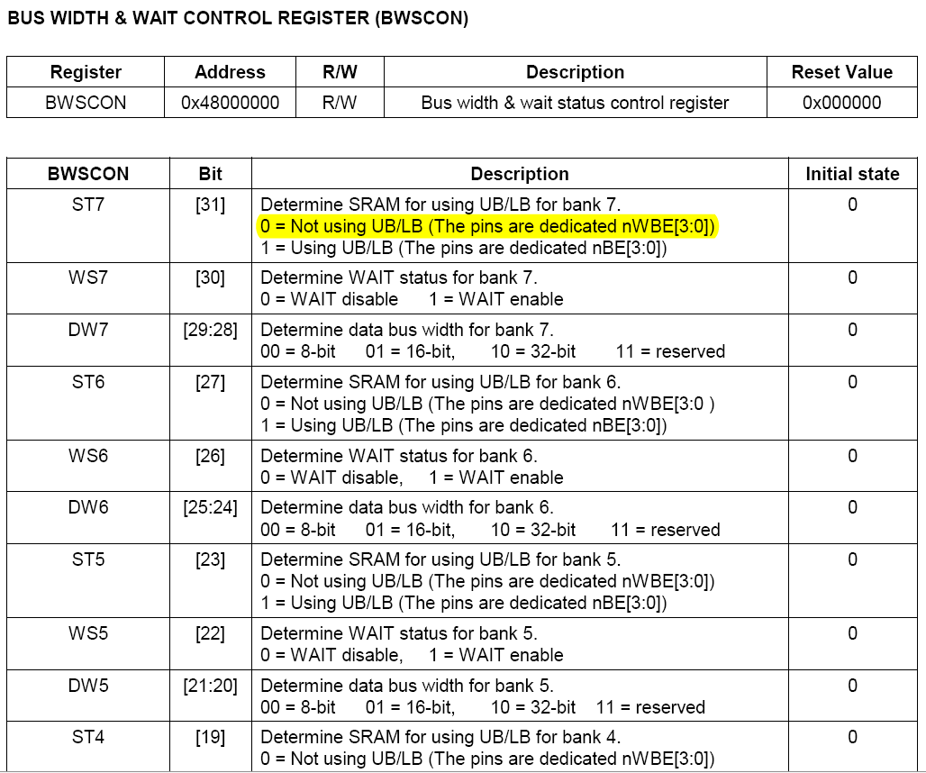

Slide 90
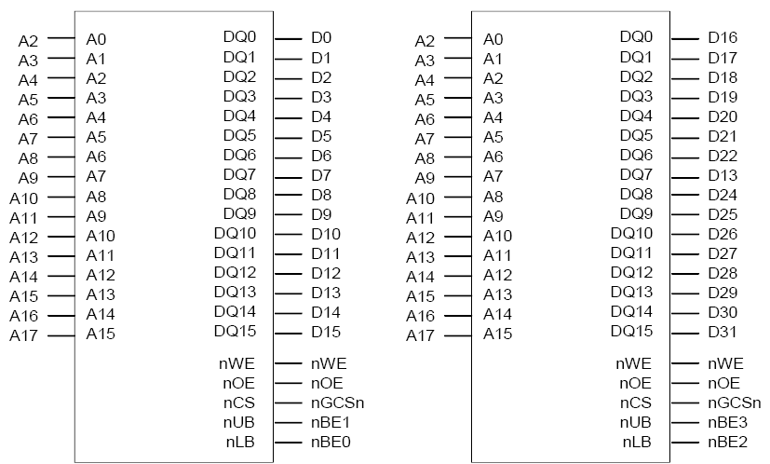
利用2块16位NOR Flash芯片扩展32位ROM存储器
Notes:
对于sram，没有UB/LB引脚，因此按之前的图中解法。这种情况只能用WBE，不能用BE。写时用WBE做写信号，可以选择字节、半字、字。读时WBE无效，OE有效，只能读一个字。 对于NOR，有UB/LB引脚，因此用BE接UB/LB引脚，WE、OE分别接写、读引脚。WE有效表示写，此时BE相当于WBE，用于选择字节、半字、字。OE有效时读，BE全有效，只能读一个字。

Slide 91
(f) SFR（特殊功能寄存器）的理解
S3C2440内部封装了多个接口， SFR实际是I/O端口
为什么与存储单元一起编址？
统一编址
如何访问？
——使用相同指令访问
Notes:
内部IO接口的IO端口已经编址，48000000——5FFFFFFF.
如果外部扩充IO接口，如同存储器一样

Slide 92
(g)如何在S3C2440外部扩展I/O接口？

Slide 93
(5.3) SDRAM
EM63A165TS-6G（16M x 16 bit）
地址13根，行地址13位，列地址9位
每片4个L-BANK，由BA1-0选择
D15-D0
CS
高读低写
WE
RAS
L/UDQM
16M x 16 bit
CAS
CLK
BA0
CKE
BA1
A12-A0
Notes:
https://blog.csdn.net/com852/article/details/106192045/ S3C2440内存控制器与SDRAM
1、每个单元16位，靠U/LDQM选择，因此每个芯片相当于分解为两个小芯片，每个小芯片有8位数据引脚，13+9+2=24位地址引脚，用于选择16M个单元。
2、每个芯片相当于地址引脚24根，A23-0，因为要按字节/字访问，应接在地址总线的A25-24、A23-2，而地址总线A23-2共22根地址又划分为13根行、9根列地址。因此芯片地址引脚13根。
连接总线时A26没有用，故每个单元2地址。如果芯片容量扩大一倍，列地址增加到10根，地址引脚仍13根。
3、假定在Bank6，0x30000000—0x37FFFFFF
4、分析：若是SRAM，共64MB，则需要26位地址A25-A0，但A1A0被WBE3-0替换，而A23-A2分为行13、列9
LDRB R0,[30000000],则高5位00110选中GCS6，A26=0没接，A25-24选中L-Bank0，A1-0导致WBE0有效，A23-A2以行列地址分两次送入。选中左边芯片0号单元低字节
LDRB R0,[30000001],同上，选中左边芯片0号单元高字节
LDRB R0,[30000002],同上，选中右边芯片0号单元低字节
LDRB R0,[30000003],同上，选中右边芯片0号单元高字节
LDRB R0,[30000004],同上，选中右边芯片1号单元低字节
LDRH R0,[30000000],最低两位导致WBE1-0有效，选中左边芯片0号单元2字节
LDRH R0,[30000002],最低两位导致WBE3-2有效，选中右边芯片0号单元2字节
5、可以理解为类似前面的16位NOR Flash，只是多了RAS、CAS、CLK、CKE，这几个信号由SDRAM控制器自动产生。

Slide 94
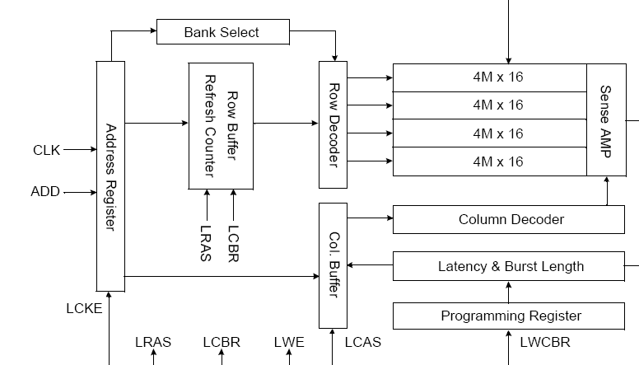

Slide 95
一般计算机系统的架构（单总线）
D31-0、A26-0
GCS7-0、WBE3-0
WE、OE
32根地址线
多路
开关
地址线
高5位
ARM
920T
中断
控制
器
DMA
控制
器
SRAM
/NOR
主存
SDRAM
主存
8根
片选
I/O
接口
SDRAM
控制器
片选
电路
S3C2440
对于SDRAM：D31-0、GCS7-0、WE、OE、WBE3-0、
RAS#、CAS#、CKE、CKE0
A26-A24、A14-A2、A1-A0
Notes:
SDRAM控制器会从32位的地址中自动分出L-Bank片选信号，行地址信号，列地址信号，然后先后发出行地址信号，列地址信号（也就是说你只需要设置寄存器告诉CPU你的SDRAM列地址数目是多少。
对于EM63A165TS-6G、HY57V561620F都是4bankX4MX16组成，所以选bank两根地址（A25-24），行地址13（A14-A2），列地址9（A10-A2）。若容量增加，则会将A26-25选bank，低位仍用A14-A2，但列地址增加1位。A1A0的使用同SRAM，只有每个单元8位时才使用A0，16位则使用A1，32位则都不用。

Slide 96
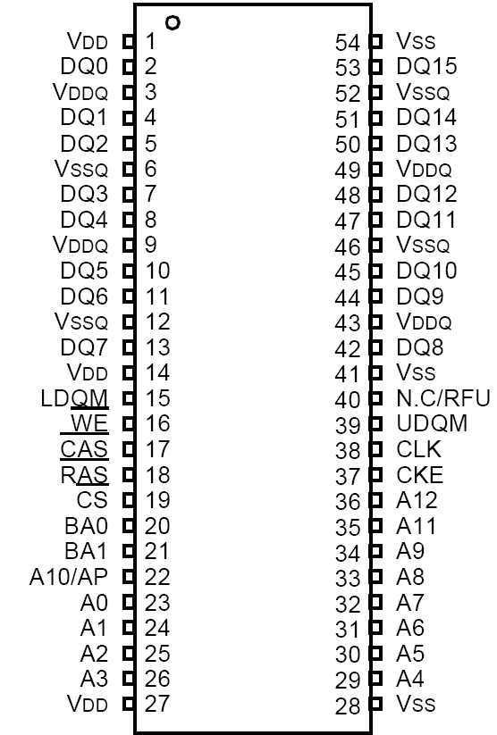
K4S561632C/EM63A165TS-6G都是4bankX4MX16

Slide 97
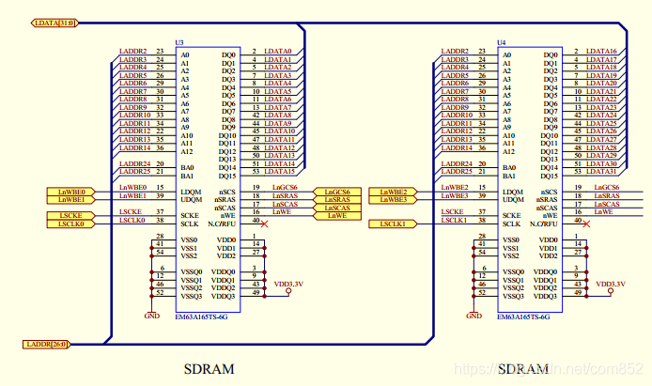
K4S561632C/EM63A165TS-6G都是4bankX4MX16
Notes:
WBE实际是BE信号。
如果是WBE信号，写时可选择字节、半字、字，但读时WBE无效，不能读。
改为BE后，写等同于WBE，读时OE（CPU的OE低有效，但没有接芯片）有效，使得4个BE都有效，读出4个字节，CPU可丢掉一部分。

Slide 98
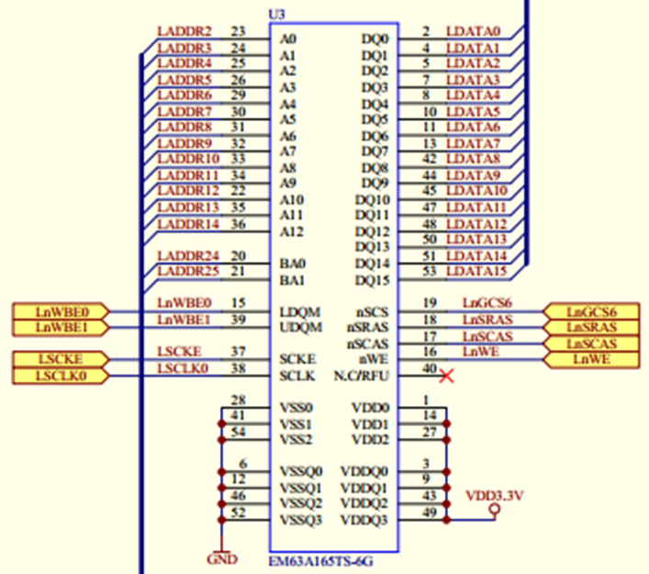
地址线A26-0
但A23-2分13、9位两次通过A14-2传给SDRAM

Slide 99
与SRAM/NOR解法类似，只是：
27-2位地址（最低2位不用），分成高3位、低22位：
前者选内部的Bank
后者又分为行（13）、列（9）地址，通过A14-A2分时送来
Notes:
是掌握各种处理器使用的最重要问题：
1、ARM9地址32位，寻址空间4GB，S3C2440X给主存分1GB，另外SFR分配384MB
2、字节/字地址的含义：
（1）指令中如何写字节/字地址？见此ppt
（2）字节/字地址如何起作用？见下页开始的ppt：32位地址变为30位地址+4个选体信号
结论：地址线只有30根
3、为什么分8个bank？高三位地址相当于通过3-8译码器差生片选信号——nGCS[0:7]
4、NAND flash和NOR flash的理解。NAND flash有控制器，所以不占用上述存储空间

Slide 100
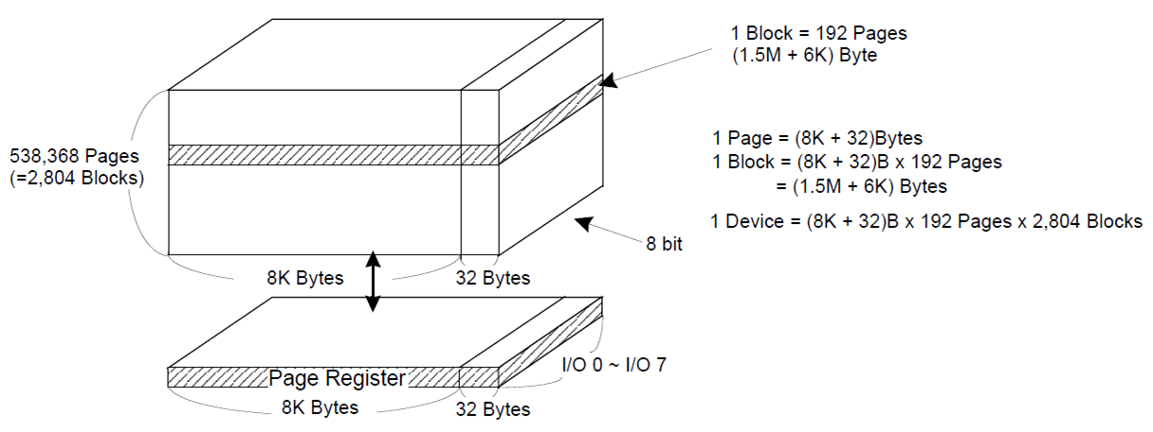
(5.4) NAND flash设计
NAND Flash的组织
Notes:
NAND芯片内部分为block, page
Block是NANDFlash的最小擦除单位，一个Block包括了若干个Page
Page是NANDFlash的最小读写单位。一个Page包括若干个Byte

Slide 101
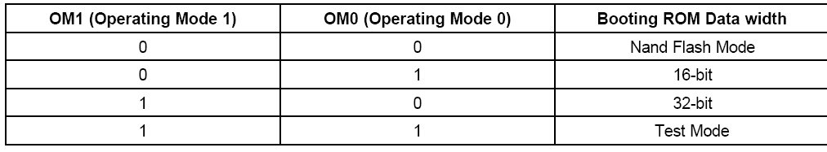
NAND flash控制器
S3C2440X具有NAND Flash的控制器，实现读写
自引导模式：复位后， NAND Flash的前4KB(引导代码)被送入其内部的Steppingstone，在 Steppingstone中执行。
具有硬件ECC（纠错码）功能。
内部4KB的SRAM缓冲器Steppingstone，在Nand flash引导后可以作为其他用途使用。
引脚OM[1:0]决定自启动类型。
Notes:
如果OM[1:0]为01或10，则为Nor Flash启动模式，从地址0x0（Bank0）开始取指令。

Slide 103
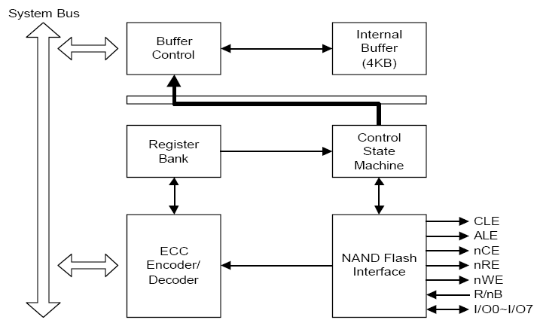
NAND Flash Controller Block Diagram
Steppingstone
Notes:
可靠性不如Nor Flash，所以有ECC模块

Slide 104
NAND Flash控制器接口
D[15:0] : Data/Command/Address In/Out Port (shared with the data bus)
CLE : Command Latch Enable (Output)
ALE : Address Latch Enable (Output)
nFCE : NAND Flash Chip Enable (Output)
nFRE : NAND Flash Read Enable (Output)
nFWE : NAND Flash Write Enable (Output)
R/nB : NAND Flash Ready/nBusy (Input)
Notes:
D[0：7]复用，因此用CLE、ALE区分命令、地址
命令包括：擦除、复位、读状态等
一个16G的NANDFlash须要34位地址，而传输地址的IO口是8位的。因此须要5次将地址送上D[0:7]

Slide 105
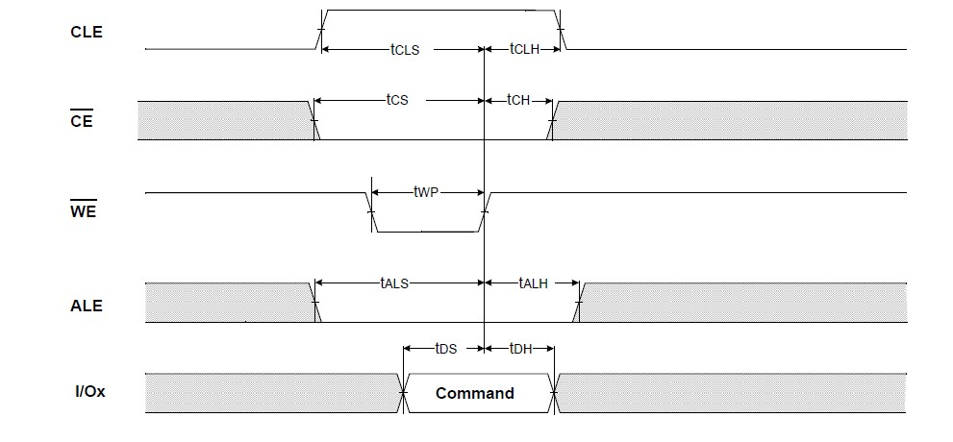
NAND Flash的命令锁存时序
Notes:
NAND芯片内部分为block, page
Block是NANDFlash的最小擦除单位，一个Block包括了若干个Page
Page是NANDFlash的最小读写单位。一个Page包括若干个Byte

Slide 106
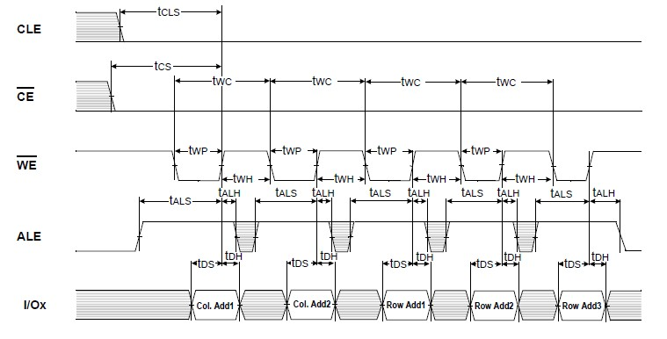
NAND Flash的地址锁存时序
Notes:
这是NANDFLASH的引脚，与控制器的引脚名称不完全一致
在WE的每个上沿锁存地址
ALE有效时（高电平）指示现在的数据其实是地址

Slide 107
一般计算机系统的架构（单总线）
系统总线扩展
S3C2440
多路
开关
ARM
920T
中断
控制
器
DMA
控制
器
SRAM
/NOR
SDRAM
Flash
接口
SDRAM
接口
I/O
接口
电源、时
钟及复位
电路
JTAG
接口
Flash
Notes:
一方面与一般计算机系统相同，另一方面接口方面有一定的特殊性

Slide 108
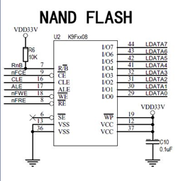
S3C2410与NAND Flash的连接

Slide 109
NAND Flash读写
完成自引导后，整个NAND Flash可进行读、写和擦除
通过NFCON（配置）、NFCMD（命令）、NFADDR（地址）、NFDATA（数据）、NFSTAT（状态）、NFECC（纠错码）等寄存器完成
Notes:
NAND Flash控制器可理解为接口，这些是其中的I/O端口

Slide 110
(5.5) 存储器初始化
需要对每个Bank连接存储器类型、宽度等信息进行说明；
如果Bank6、7连接SDRAM，还需要说明数据传输方式、刷新方式和刷新周期、信号保持时间等进行配置；
上式的说明和配置是通过对S3C2440X的13个特殊功能寄存器配置完成的，这13个寄存器地址是连续的。

Slide 111
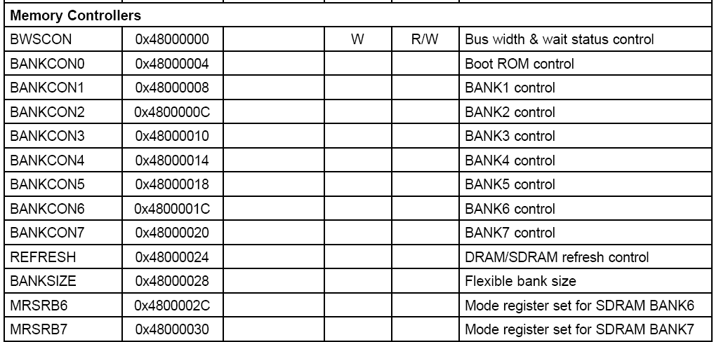

Slide 112
总线宽度及等待控制寄存器BWSCON （1个）
设置Bank0-7的位宽度及等待状态控制，每个Bank用4位，下表显示Bank7的情况
对应位 | 功能 | 复位后初始状态
STn[31] | 0/1：禁止/允许UB/LB(高低字节选通信号，禁止则对应引脚为WBE[3:0]，允许则为BE[3:0] | 0
WSn[30] | 0/1：不使用/使用WAIT信号 | 0
DWn[29:28] | 设置数据宽度,00/01/10/11: 8位/16位/32位/保留 | 00
Notes:
31-28：bnak7,27-24：bnak6，....。

Slide 113
Bank控制寄存器BANKCON0-7（8个）
设置Bank0-7的存储器类型、行列选通信号延时及列地址位数
对应位 | 功能 | 复位后初始状态
MTn[16：15] | 存储器类型，00/01/10/11：ROM或SRAM/保留/保留/SDRAM | 11
Trcd[3:2] | RAS到CAS的延时，00/01/10/11：2clocks/3clocks/4clocks/保留 | 10
SCAN[1:0] | 列地址数,00/01/10/11: 8位/9位/10位/保留 | 00

Slide 114
刷新控制寄存器BREFRESH （1个）
设置对SDRAM刷新参数
对应位 | 功能 | 复位后初始状态
REFEN[23] | 0/1：禁止/允许刷新 | 1
TREFMD[22] | 0/1：自动刷新/自刷新 | 0
Trp[21::20] | RAS预充电过程的时钟数，00/01/10/11：2clocks/3clocks/4clocks/保留 | 10
Refresh Counter[10:0] | 刷新计数器设置，计数值为 2¹¹+1-SDRAM时钟频率×刷新周期 | 0

Slide 115
Bank6、7容量寄存器BANKSIZE （1个）
设置各Bank容量
对应位 | 功能 | 复位后初始状态
BURST_EN[7] | 0/1：禁止/允许突发传输方式 | 0
SCKE_EN[5] | 0/1：禁止/允许SCKE信号使SDRAM进入省电模式 | 0
SCLK_EN[4] | 0/1：SCLK总处于工作状态/只在访问时进入工作状态 | 0
BK76MAP[2:0] | 配置Bank7-6大小，010/001/000: 128M/64M/32M (2个Bank大小须相等) | 010

Slide 116
SDRAM模式设置寄存器MRSRB6、7 （2个）
对应位 | 功能 | 复位后初始状态
WBL[9] | Write burst length 0: Burst (Fixed) 1: Reserved | X
TM[8:7] | Test mode 00: Mode register set (Fixed) 01, 10 and 11: Reserved | XX
CL[6：4] | CAS latency 000 = 1 clock, 010 = 2 clocks, 011=3 clocks Others: reserved | XXX
BT[3] | Burst type 0: Sequential (Fixed) 1: Reserved | X
BL[2:0] | Burst length 000: 1 (Fixed) Others: Reserved | XX
Notes:
每个bank1个，内容相同

Slide 117
编程
假设用2片SDRAM，型号k4s561632，每片16M×16
设计16M×32（64MB）的SDRAM，(字节)地址范围0x30000000—0x33FFFFFF（Bank6）
Notes:
连接在Bank6

Slide 118
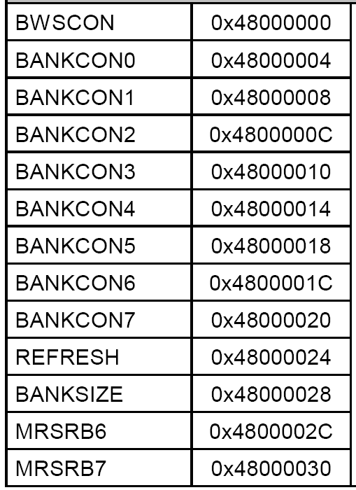
13个寄存器地址
√
√
√
√

Slide 119
总线宽度及等待控制寄存器BWSCON =0x22000000，Bank7、6的总线32位
对应位 | 功能 | 复位后初始状态
STn[31] | 0/1：禁止/允许UB/LB(高低字节选通信号，禁止则对应引脚为WBE[3:0]，允许则为BE[3:0]. Bank6需设置为1，其它任意 | 0
WSn[30] | 0/1：不使用/使用WAIT信号 | 0
DWn[29:28] | 设置数据宽度,00/01/10/11: 8位/16位/32位/保留 | 00

Slide 120
Bank控制寄存器BANKCON6=0X00018005
设置Bank0-7的存储器类型、行列选通信号延时及列地址位数
对应位 | 功能 | 复位后初始状态
MTn[16：15] | 存储器类型，00/01/10/11：ROM或SRAM/保留/保留/SDRAM | 11
Trcd[3:2] | RAS到CAS的延时，00/01/10/11：2clocks/3clocks/4clocks/保留 | 10
SCAN[1:0] | 列地址数,00/01/10/11: 8位/9位/10位/保留 | 00
Notes:
0X00018005= 1 1000 0000 0000 0101
1 1 表示SDRAM 01表示RAS到CAS的延时，01表示列地址数为9位（行地址13位），地址引脚13+2根

Slide 121
刷新控制寄存器BREFRESH = 0x008c04f3
对应位 | 功能 | 复位后初始状态
REFEN[23] | 0/1：禁止/允许刷新 | 1
TREFMD[22] | 0/1：自动刷新/自刷新 | 0
Trp[21::20] | RAS预充电过程的时钟数，00/01/10/11：2clocks/3clocks/4clocks/保留 | 10
Refresh Counter[10:0] | 刷新计数器设置，计数值为 2¹¹+1-SDRAM时钟频率×刷新周期 | 0
Notes:
SDRAM与DRAM相比，内部分为4个Bank，流水方式工作，RAS可以预充电，因而提高了读写速度

Slide 122
Bank6、7容量寄存器BANKSIZE = 0x000000b1；10 1 1 0 001
对应位 | 功能 | 复位后初始状态
BURST_EN[7] | 0/1：禁止/允许突发传输方式 | 0
SCKE_EN[5] | 0/1：禁止/允许SCKE信号使SDRAM进入省电模式 | 0
SCLK_EN[4] | 0/1：SCLK总处于工作状态/只在访问时进入工作状态 | 0
BK76MAP[2:0] | 配置Bank7-6大小，010/001/000: 128M/64M/32M (2个Bank大小须相等) | 010

Slide 123
// MemSetup.s 初始化SDRAM子程序
LDR R0,=SMRDATA ;SMRDATA变量开始地址
LDR R1,=BWSCON ;BWSCON地址
ADD R2, R0, #52 ;SMRDATA数据结束地址
LOOP
LDR R3, [R0], #4 ;读出数据，后索引
STR R3, [R1], #4 ;写入寄存器
CMP R2, R0 ;判断是否结束
BNE LOOP ;循环
MOV PC,LR ; 初始化SDRAM子程序返回
SMRDATA
DCD 0x22000000 ;BWSCON，禁止UB/LB，不使用/使用WAIT，数据宽度32位
DCD 0x00000700 ;BANKCON0，ROM或SRAM，无效，无效
Notes:
13个寄存器，每个4字节，共52个字节
地址从BWSCON开始，连续的

Slide 124
DCD 0x00000700 ;BANKCON1
DCD 0x00000700 ;BANKCON2
DCD 0x00000700 ;BANKCON3
DCD 0x00000700 ;BANKCON4
DCD 0x00000700 ;BANKCON5
DCD 0x00018005 ;BANKCON6
DCD 0x00018005 ;BANKCON7
DCD 0x008c04f3 ;REFRESH
DCD 0x000000b1 ;BANKSIZE，允许突发传输，64M
DCD 0x00000030 ;MRSRB6
DCD 0x00000030 ;MRSRB7
END ;包含文件内的汇编结束伪指令

Slide 125
引申
如果在外部扩充IO接口电路，怎么做？
Notes:
连接在Bank6

Slide 126
并行接口电路8255A
A组
端口A
PA₇ ~ PA₀
A组
控制
A组
端口C
的高位
数据
总线
缓冲器
PC₇ ~ PC₄
D₇ ~ D₀
B组
端口C
的低位
PC₃ ~ PC₀
RD
WR
读/写
控制
逻辑
B组
控制
A₀
B组
端口B
A₁
PB₇ ~ PB₀
CS
Notes:
连接在Bank6

Slide 127
ARM 核心板
复位
JTAG

Slide 128
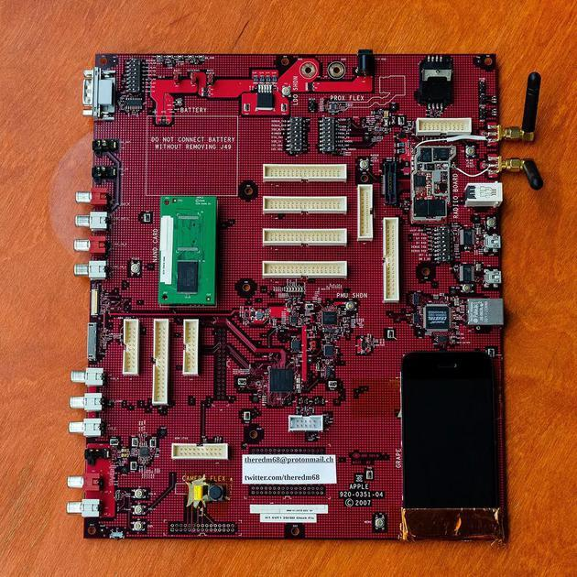
第一代iPhone原型机
SIM槽
串口，连IPOD
2个USB
NAND FLASH
LAN
三星K4X1G153PC
(ARM1176JZF)
及组件
JTAG
主存
放在其上
相机
LCD
Notes:
第一代iPhone原型机首次曝光 为它乔布斯花费了两年半心血 https://t.cj.sina.com.cn/articles/view/1987543647/7677825f01900f84s?from=digit

Slide 129
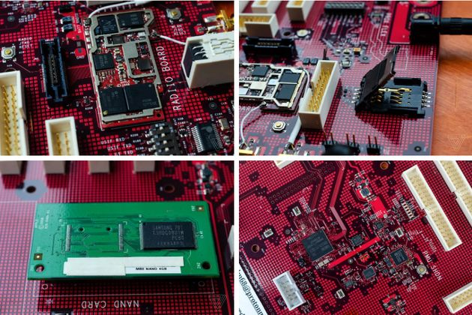
局部放大
Notes:
第一代iPhone原型机首次曝光 为它乔布斯花费了两年半心血 https://t.cj.sina.com.cn/articles/view/1987543647/7677825f01900f84s?from=digit

